Slide 1


Nuevo Sistema Nacional de Salud basado en la Atención Primaria de Salud
Febrero 2020
Notes:
Saludar y agradecimiento por esta invitación de la Academia Nacional de Medicina para conversar sobre la nueva política de salud del gobierno federal.

Slide 2

Contenido:
El Instituto de Salud para el Bienestar (INSABI)
El Modelo de Salud para el Bienestar (SABI) basado en la Atención Primaria de Salud
2
Notes:
Para fines de presentación, la presentación se ha dividido en dos partes, pero ambas están íntimamente ligadas.

Slide 3
Instituto de Salud para el Bienestar
El Instituto es refrendado por Ley (entró en funciones 1/01/2020).
Organismo Público Descentralizado de la Administración Federal, con personalidad jurídica y patrimonio propio, sectorizado en la Secretaría de Salud.
La dirección y administración del INSABI corresponderá a: I. Una Junta de Gobierno, presidida por el Secretario de Salud; II. Un Director General.
4 Coordinaciones Nacionales para la gestión: Médica, Abasto, Infraestructura y de Administración y Finanzas.
Notes:
Al inicio de este año comenzó la vida institucional de Instituto de Salud para el Bienestar, nacido de una reforma a la Ley General de Salud aprobada en el Congreso y Senado de la Republica en noviembre pasado.
Es un órgano público descentralizado, con personalidad jurídica y patrimonio propio y la lámina resume importantes detalles de su constitución y funcionamiento.
El equipo de dirección es pequeño, con cuatro Coordinaciones Nacionales, quienes se apoyarán mucho en el trabajo coordinado con el resto de la Secretaría de Salud.

Slide 4
Ley General de Salud
Objeto
Artículo 77 bis 35. El Instituto de Salud para el Bienestar tendrá por objeto proveer y garantizar la prestación gratuita de servicios de salud, medicamentos y demás insumos asociados a las personas sin seguridad social (que se encuentren en territorio nacional), así como impulsar, en coordinación con la Secretaría de Salud en su calidad de órgano rector, acciones orientadas a lograr una adecuada integración y articulación de las instituciones públicas del Sistema Nacional de Salud.
Notes:
Su objeto de trabajo, definido en la Ley general de Salud, cubre dos importantes aspectos, señalados en letra roja:
Proveer y garantizar la prestación gratuita de servicios de salud, medicamentos y demás insumos asociados a la población sin Seguridad Social;
Impulsar una “adecuada” integración y articulación entre las instituciones públicas de salud del país.
Revisemos con más en detalle estos aspectos

Slide 5
Instituto de Salud para el Bienestar
Adheridos
No Adheridos
Baja California
Cd. de México
Chiapas
Colima
Durango
Coahuila
Estado de México
Guerrero
Hidalgo
Morelos
Nayarit
Oaxaca
Puebla
Querétaro
Quintana Roo
San Luis Potosí
Sinaloa
Sonora
Tabasco
Tlaxcala
Veracruz
Yucatán
Zacatecas
Michoacán
Aguascalientes
Baja California Sur
Guanajuato
Jalisco
Nuevo León
Chihuahua
Tamaulipas
Campeche
24
08
5

Slide 6
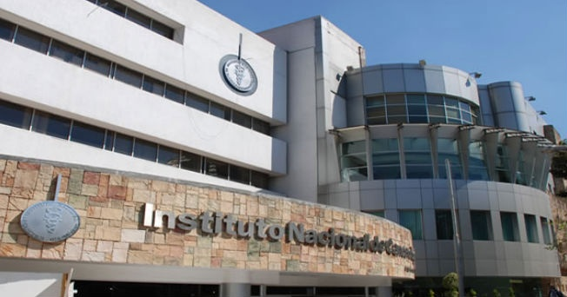
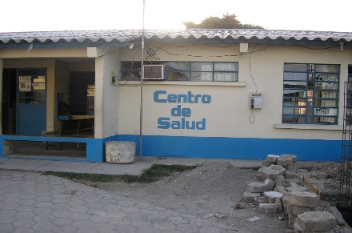


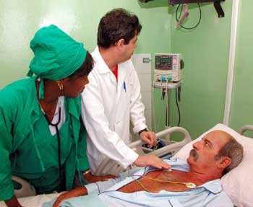
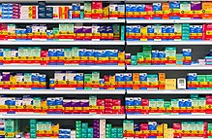
Articulo 77 bis 1 de la
Ley General de Salud
DENUNCIA
CIUDADANA
Implementación de la gratuidad en los Institutos y Hospitales de alta especialidad antes del 1º de diciembre de 2020
Ningún Cobro en el 1er y 2º Nivel de atención
Gratuidad
Reconocimiento progresivo de las intervenciones que ocasionan gastos catastróficos de 66 a 96, cubiertas por el Fondo de Salud para el Bienestar
CERO
CORRUPCIÓN
Abasto garantizado de medicamentos, material de curación y otros insumos en los establecimientos de salud.
Notes:
En el centro de la acción transformadora del INSABI está la gratuidad por la atención de salud; así se establece en el artículo 77 de la LGS.
Comenzamos por la gratuidad en el primer y segundo nivel de atención, en curso desde el 1º de enero. Con el Seguro Popular, esta gratuidad solo cubría los padecimientos del catalogo único de servicios de salud CAUSES.
Se propone garantizar la entrega de medicamentos gratuitos, según las necesidades de la personas, abarcando desde la compra basada en un Compendio Nacional de Medicamentos hasta la distribución a las unidades.
Se planea la ampliación progresiva del reconocimiento de las intervenciones que generan gastos catastróficos hasta 96 de 66 que existen actualmente, en labor conjunta con el Consejo de Salubridad general.
Finalmente, nos encaminamos hacia en la gratuidad total en el sector público incluyendo la atención de alta espacialidad, lo que progresivamente se irá implementando hasta completar para el 1 de diciembre de este año.

Slide 7
Instituto de Salud para el Bienestar
Primera etapa 2020
Abasto y distribución de medicamentos, material de curación y equipos
médicos
Médicos,
enfermeras y especialistas
en las unidades
de atención
Construcción y mantenimiento de establecimientos de salud
Regularización de todos los trabajadores eventuales y con honorarios por contratos
Funciones Básicas
Herramientas
Acuerdos con los estados
Comunicación y dialogo interinstitucional
Regionalización de los Servicios y Modelo Integral de Cuidados de Salud
Gestión del Cambio Organizacional
Promover la Participación Social en la Gestión de Salud
Reclutar y preparar Médicos y Enfermeras
(Médicos del Bienestar)
Ampliación de Capacidades
Desarrollar la Atención Primaria de Salud (APS)
Establecer Redes Integradas de Servicios de Salud (RISS)
Fortalecer la coordinación funcional con el IMSS y el ISSSTE
Notes:
Ampliando sobre la labor inmediata del INSABI, la figura nos muestra en su parte superior las 4 funciones básicas que desarrollará el Instituto de manera prioritaria este primer año.
Tenemos muy claro las herramientas de gestión que se emplearán para cumplir este propósito, que aparecen señaladas en la parte central y finalmente, más abajo la ampliación de capacidades de atención que se conseguirán en este primer año de trabajo del INSABI.

Slide 8


Nuevos establecimientos de salud
Periodo
2019-2020
18
50
68
Hospitales
54
56
110
Centros de Salud
0%
20%
40%
60%
80%
100%
Terminados
En proceso de construcción
8
Notes:
De manera muy rápida, les comento como vamos avanzando.
Entre 2019 y 2020 se planea concluir las obras de construcción, ampliación y remodelación de 80 hospitales y 110 Centros de salud.
Vamos a buen paso y lo marcado en rojo evidencia lo que ya se ha terminado y puesto en operación.
Inversión en 80 hospitales $7,340 MDP
Inversión en 110 Centros de Salud $ 1,470 MDP

Slide 9
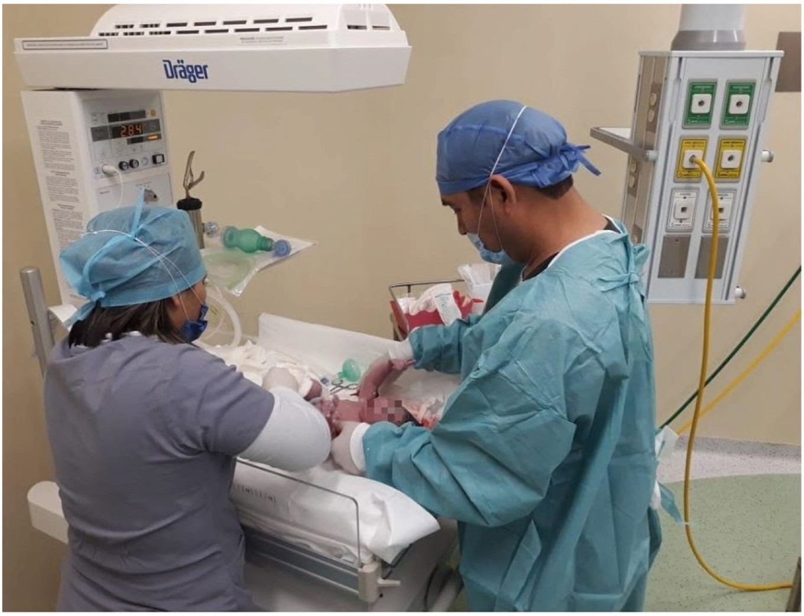


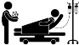


Hospital Tekax
11 Municipios beneficiados de la zona maya
11 municipios beneficiados de la zona maya
El Hospital de
:
Tekax brinda
250 mil personas beneficiadas
250 mil personas beneficiadas
Atención de urgencias
30 camas censables
30 no censables
Consulta externa
30 Camas censables
30 no censables
Hospitalización
El 16 de enero nació el primer
bebé en este nosocomio
El 16 de enero nació la primer bebé en este nosocomio
Especialidades
Especialidades
Pediatría
Ortopedia
Gineco-obstetricia
Anestesiología
Medicina interna
Radiología
Cirugía general
Notes:
Un ejemplo reciente es el hospital de Tekax, en el estado de Yucatán. Llevaba varios años de construcción y se logró terminar en meses pasado, se contrató a todo su personal y ya está en operación.

Slide 10
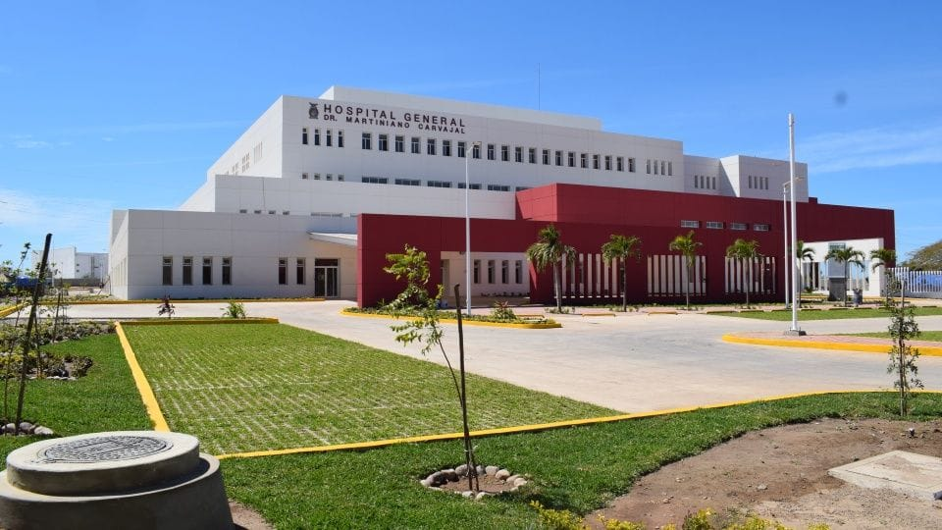
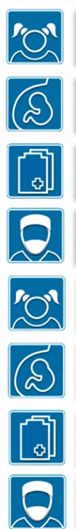
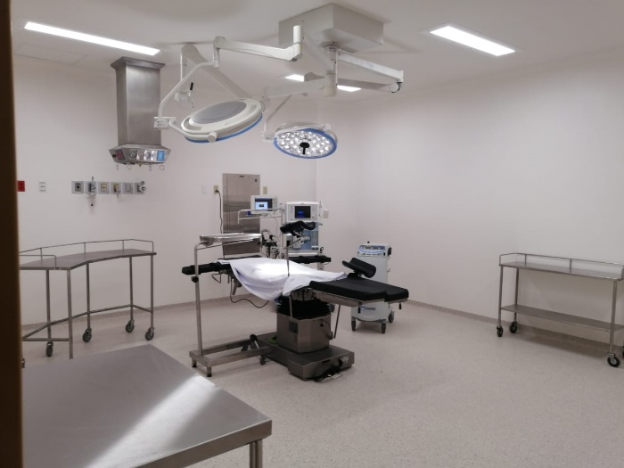

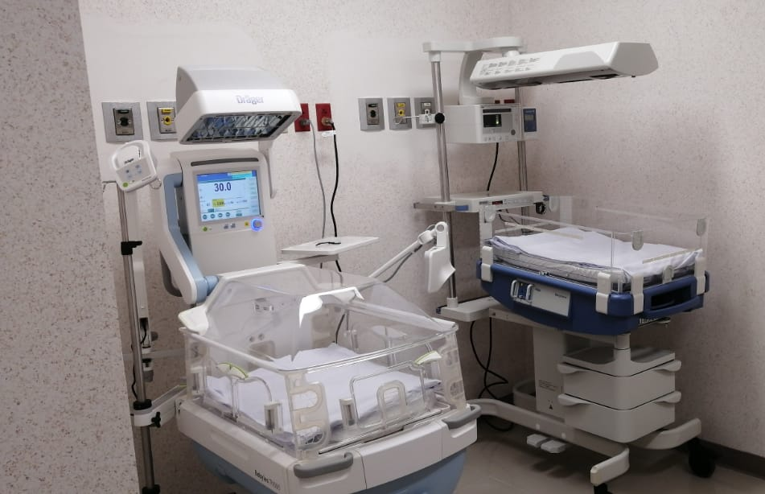
Hospital General de Mazatlán “Dr. Martiniano Carvajal”
Especialidades
630
Consultas diarias
Monto de inversión: 297,180 mil personas
1,038 MDP beneficiadas
120 camas censables
82 camas no censables
Equipo de alta 31 consultorios
tecnología y personal capacitado
Pediatría
Gineco-obstetricia
Radiología
Cirugía general
Medicina interna
Neonatología
Centro de transfusión sanguínea
Anatomía Patológica
Ortopedia
Anestesiología
Radiología
Atención de
Urgencias
Periodo de Ejecución: 2017-2019
Notes:
Este es el Hospital General de Mazatlán, Sinaloa también ya concluido en semanas pasado y que también ya atiende pacientes.

Slide 11
Basificación de trabajadores
17,274
5,227
6,037
Trabajadores con 8 años o más de antigüedad
2020
Trabajadores con 9 años o más de antigüedad
Trabajadores con 10 años o más de antigüedad
------
6,010
1
-
'
--
2,539
Médicos
107
Confianza Médica
1,365
Enfermería
359
Afines
841
Paramédicos
799
Administrativos
Notes:
Tenemos planes muy ambiciosos de basificación del personal de salud, que el Presidente Andrés Manuel López Obrador nos ha encargado como reconocimiento de derecho de justicia laboral.
Un proyecto en todas las categorías, que lleva más de 5, 10, 15 y hasta 20 años trabajando con contratos precarios y que estimamos merecen mayor seguridad laboral y las prestaciones sociales de ley que dignifiquen y reconozcan la labor que realizan.

Slide 12
El Modelo de Salud para el Bienestar
Modelo SABI
12
Notes:
Pasemos a hablar del Modelo de Salud para el Bienestar que se comienza progresivamente a aplicar en los estados del país desde este año.

Slide 13
Circulo Vicioso del Sistema de Salud de México
de los últimos años.
Compra de medicamentos e insumos caros.
Costos de transacción por subrogación de servicios, con poca consideración a los conflictos de intereses.
20% del GTS en atención ambulatoria. Los países de la OECD gastan 33%.*
Entre 2012 y 2018 creció la tasa de uso de servicios hospitalarios de 3.8% a 4.6% y decreció el uso de servicios ambulatorios de 8.2% a 6.4%**
Ineficiente
* OECD Informe sobre sistema de salud de México, 2016 ** ENSANUT, INEGI/INSP, 2018 ***DGIS, Secretaría de Salud, 2018
Notes:
Voy a comentarles sobre el Circulo Vicioso que se había entronizado en los servicios de salud públicos para la población no afiliada a la Seguridad Social.
El Modelo de Atención a la Salud para la Población sin Seguridad Social, dictado por el Seguro Popular, era profundamente Ineficiente, Inequitativo e Ineficaz, además de caro.
Arriba, a la derecha, ilustramos las razones se su ineficiencia. Ya se trabaja para superar los problemas ahí mencionados desde el presupuesto 2020 y la gestión operativa de los servicios de salud, lo que abordaré en la siguiente lámina.

Slide 14
Circulo Vicioso del Sistema de Salud de México
de los últimos años.
Ineficiente
Inequitativo
Ineficaz
Sonora y Tamaulipas tienen doble tasa de médicos especialistas que Chiapas, Veracruz y Puebla y la CDMX 5 veces más.***
El Seguro Popular solo cubre el 20% de las claves de intervenciones del IMSS
Presupuesto percapita igual en todo el país sin considerar necesidades acumuladas.
CDMX 1.89 camas x 1,000 hab. Ningún otro estado llega a una y 12 no llegan a 0.5.***
* OECD Informe sobre sistema de salud de México, 2016 ** ENSANUT, INEGI/INSP, 2018 ***DGIS, Secretaría de Salud, 2018
Notes:
Era profundamente inequitativo y en la parte inferior de la lámina se refleja con claridad la desigual distribución de recursos humanos y materiales entre los estados. Añado a esto que el Seguro Popular solo cubría el 20% de la intervenciones que brinda el IMSS y el ISSSTE a sus afiliados.

Slide 15
Circulo Vicioso del Sistema de Salud de México
de los últimos años.
Compra de medicamentos e insumos caros.
Costos de transacción por subrogación de servicios, con poca consideración a los conflictos de intereses.
20% del GTS en atención ambulatoria, mientras los países de la OCDE gastan 33%.*
Entre 2012 y 2018 creció la tasa de uso de servicios hospitalarios de 3.8% a 4.6% y decreció el uso de servicios ambulatorios de 8.2% a 6.4%**
Entre 1990 y 2015 las muertes por enf. del corazón en México se redujeron 1%, mientras en los países de la OCDE fue 48%.*
Por Enf. Cerebrovascular se redujo en México 38% y en los países de la OCDE en 54%.*
Entre 2012 y 2018 la prevalencia de diabetes aumentó 11.9%, de hipertensión en 10.8% y de colesterol y triglicéridos alto 50%.**
El sobrepeso y la obesidad aumentó en todos los grupos de edad mayores de 5 años.**
Ineficiente
Inequitativo
Ineficaz
Presupuesto percapita igual en el país sin considerar necesidades acumuladas.
CDMX 1.89 camas x 1,000 hab. Ningún otro estado llega a una y 12 no llegan a 0.5.***
Sonora y Tamaulipas tienen el doble de médicos especialista por 1,000 hab. que Chiapas, Veracruz y Puebla y la CDMX 5 veces más.***
* OECD Informe sobre sistema de salud de México, 2016 ** ENSANUT, INEGI/INSP, 2018 ***DGIS, Secretaría de Salud, 2018
Notes:
Finalmente decimos que era ineficaz porque los resultados distan de satisfacer las necesidades y aspiraciones de salud. Se observa de manera contundente al compararnos con otros países y en los cambios de los últimos años en indicadores claves del bienestar, como son la obesidad, el sobrepeso, la diabetes e hipertensión, las enfermedades cardiovasculares y las cerebrovasculares.
Las compras consolidadas es una acción encaminada a transformar las cosas en beneficio de la gente, este proceso ha permitido una triple optimización en la adquisición de medicamentos a través del análisis que realiza el Consejo de Salubridad Pública.
La triple optimización es que la Secretaría de Salud de a conocer el compendio de insumos para salud, los cuales suman 14 mil 806 claves de medicamentos. Consiste en determinar el medicamento más efectivo y de mayor calidad sin importar el costo, para permitir comprar los mejores productos a los mejores precios, sin sacrificar la efectividad del medicamento por obtener un precio más bajo. Los medicamentos más solicitados representan el 80% del consumo y del gasto, dentro de estos se encuentran los anti infecciosos, es decir, antibióticos, antivirales y antiparasitarios; también, lo oncológicos; los metabólicos-endocrinológicos y los cardiológicos.
Con el nuevo esquema de compra de medicamentos, se ahorrarán hasta 70% en los medicamentos para la hemofilia, de los 2,700 MDP que se invertían anualmente.

Slide 16
Construcción Progresiva del Circulo Virtuoso
para la Salud en México.
Compra consolidada de medicamentos, equipos e insumos.
Reducción de los costos administrativos del sistema de salud.
Eliminar la subrogación de servicios onerosa e innecesaria.
Terminar las obras inconclusas, mejorar los establecimientos de salud y ampliar la dotación de equipos médicos.
Medidas para elevar el nivel de motivación y compromiso de los trabajadores de la salud.
Desarrollar la Atención Primaria de Salud y las Redes Integradas de Servicios de Salud en todo el país.
Mayor énfasis e inversión de recursos en la promoción de salud y la prevención de enfermedades.
Impulsar la coordinación con los Institutos de Seguridad Social.
Eliminar/limitar la presencia de médicos pasante trabajando solos en las unidades de salud.
Mayor Eficiencia
Más Equitativo
Aumentar Eficacia
Prioridad de inversión en infraestructura, contratación de personal técnico y dotación de equipos en los estados con mayores rezagos.
Gratuidad total de la atención a la salud en todo el país.
Acceso efectivo y oportuno a los servicios de salud. Universalidad e integralidad de la atención.
Notes:
Lo que se plantea el gobierno nacional es pasar a un ciclo virtuoso en la atención de salud, que en pocas palabras se expresa en llevar al sistema mayor eficiencia, hacerlo más equitativo y aumentar su eficacia.
HACER UNA LECTURA COMENTADA DE ALGUNOS DE TOPICOS MENCIONADOS.
[Sobre gratuidad total, mencionado abajo a la derecha, decir que ya lo explique en detalles en láminas anteriores]

Slide 17
Elementos estructurales del
Modelo SABI
El Equipo de Salud del Bienestar (ESB) es la unidad institucional a cargo de la salud de una población de alrededor de 3,000 personas, compuesto por médico, personal de enfermería y promotor de salud. (+personal comunitario entrenado)
Todo ESB pertenecerá a una Red Integrada de Servicios de Salud (RISS), que incluye centros para atención especializada, hospital(es) y unidades para exámenes complementarios y terapias especializadas.
La RISS funcionarán con importante grado de autonomía y coordinación operacional para garantizar la atención oportuna de la personas. Se estructurarán alrededor de las 300,000 personas.
Notes:
Sobre el Modelo de Salud para el Bienestar hay muchos aspectos a tratar, pero en atención al tiempo solo abordaré dos aspectos claves del desarrollo de la Atención Primaria de Salud que se persigue: la constitución de los Equipos de Salud para el Bienestar en las Unidades de Primer Nivel de Atención y sobre las Redes Integradas de Servicios de Salud.

Slide 18
Modelo de Salud y Bienestar (SABI).
¿Por donde empezar?
La conformación de los Equipos de Salud para el Bienestar
Enfermeras/os
Promotores de la Salud
Médicas/os
ESB
Trabajará en Consultorio individual, Centro de Salud, UMR o Unidad Móvil
Mantendrá actualizado un diagnóstico de salud de la comunidad
Desarrollará progresivamente las capacidades para solucionar los principales problemas de salud
Voluntarias/os
18
Notes:
COMENTAR LA INTEGRACIÓN DEL EQUIPO, MENCIONANDO LA NOVEDAD QUE SIGNIFICA TENER PROMOTOR DE SALUD EN TODOS LOS EQUIPOS.
Participación de las comunidades con personal voluntario.

Slide 19
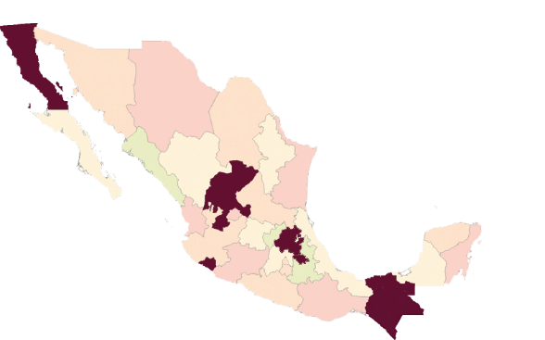
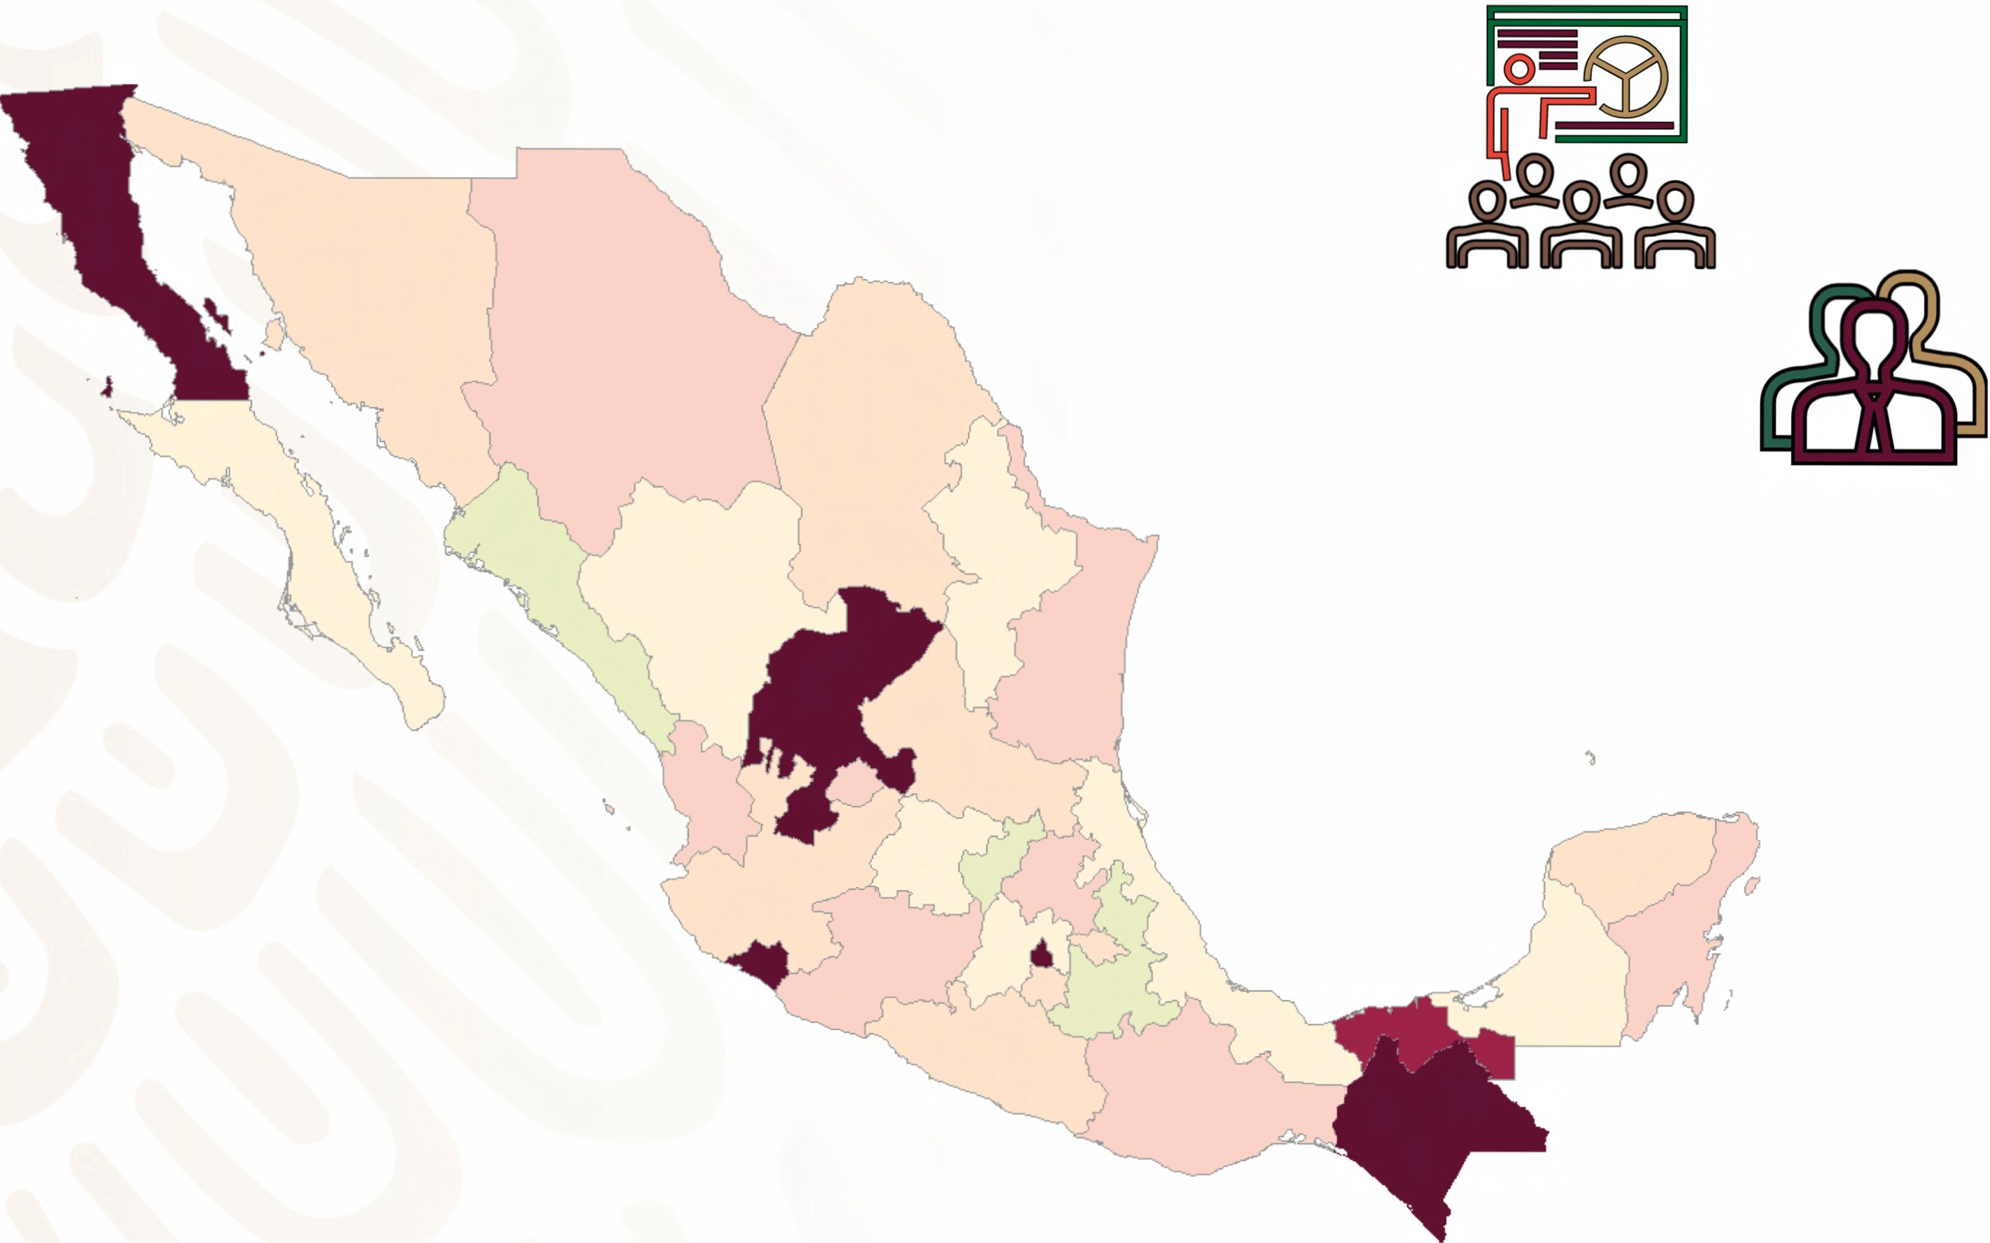
Curso Introductorio de “Médicos
del
Bienestar”
dirigido
a
Promotores de Salud
Trabajadores de los Regímenes Estatales de
Protección Social en
Salud (REPSS)
Gestores de participación social en salud (GPSS) y Promotores de los equipo de Salud para el Bienestar
1ra. fase
Se inició el proceso de
formación con 950 participantes de Chiapas, Tabasco, Zacatecas, Colima, Baja California, Tlaxcala y Hidalgo.
19
Notes:
LA LAMINA MUESTRA COMO INICIAMOS LA CAPTACIÓN Y PREPARACIÓN DE LOS PROMOTORES DE SALUD EN VARIAS ENTIDADES FEDERATIVAS Y CONTINUAREMOS CON LAS DEMÁS EN LOS PRÓXIMOS TRES MESES.
Y hoy estuvimos en Guerrero
Hemos capacitado 1000 en esta primera fase de esfuerzos formativos

Slide 20
Redes Integradas de
Servicios de Salud
Ligada a la concepción de una APS fuerte, las RISS se interpretan como el conjunto de establecimientos e instituciones que prestan, o hace arreglos interinstitucionales para prestar de manera coordinada, servicios de salud equitativos e integrales a una población definida, que debe rendir cuenta por los resultados de la gestión organizativa adoptada y del estado de salud de la población de responsabilidad territorial. En las RISS se garantizan los cuidados a la salud en el nivel de atención que se requiera, hasta la resolución de los padecimientos de las personas.
20
Notes:
Esta es la definición que hemos adoptado sobre las Redes Integradas de Servicios de Salud, recomendada por la Organización Panamericana de la Salud y que estaremos implementando a lo largo de todo el año en los estados del país, a partir de lo que hoy se define como las Jurisdicciones Sanitarias.

Slide 21



Redes Integradas de Servicios de Salud
21
Notes:
Una imagen simplificada de la estructura de una Red Integrada de Servicios de Salud.

Slide 22
El Estado Mexicano tiene la obligación de garantizar los servicios de salud a las personas sin seguridad social.
El desafío del Instituto de Salud para el Bienestar es transformar el Sistema Nacional de Salud, privilegiando la atención integral con acceso universal, gratuito e integrado, contribuyendo
a un México más justo y equitativo.
22
Notes:
Decir que con esta lámina finaliza la presentación.
Decir que pueden leer en ella lo que consideramos el desafío mayor que encara el Instituto de Salud para el Bienestar y el desarrollo del Modelo SABI.

Slide 23
GRACIAS

